Slide 1
Grafică în C/C++ cu SDL
Budaca Eduard

Slide 2
De ce eu?
Sunt un elev in clasa a XI-a.
Am realizat un joc între aprilie 2012 şi ianuarie 2013 folosind SDL, EnderRUN.
A durat 5-6 luni de muncă susţinută.

Slide 3
Ce este SDL?
SDL = Simple DirectMedia Layer
O bibliotecă C/C++
Se ocupă de:
grafică 2D, inclusiv transparență
grafică 3D prin OpenGL
audio
acces la tastatură
acces la mouse
acces la joystick-uri
Funcţionează pe Windows, Linux, Mac, (!)Android şi multe altele (20+)
Se poate folosi cu C, C++, C#, Java, Pascal, PHP, Python, Ruby şi, iarăşi, multe altele (25+)
Este foarte rapid.
Se extinde cu biblioteci adiţionale.

Slide 4
Ce NU este / NU poate face SDL
Nu este un alt limbaj de programare.
Nu este o aplicaţie de tip IDE.
Nu este un compilator.
Nu este un motor de jocuri.
Tot trebuie să scrieți cod ca să folosți SDL.
Grafica 3D nu este tocmai simplă.
Nu va încărca decât formatul .bmp.
Nu poate afişa text.
Partea audio este destul de dificil de folosit.
Curba de învăţare poate fi destul de abruptă.
Din fericire, pentru unele din aceste dezavantaje, există biblioteci adiționale.

Slide 5
Instalarea bibliotecii SDL

Slide 6
Cum se instalează SDL în Code::Blocks
Ca orice altă bibliotecă.
De pe site-ul oficial (www.libsdl.org) descărcaţi bibliotecile de dezvoltare SDL-devel-1.2.15-mingw32.tar.gz. Folosim SDL 1.2, nu 2.0.

Slide 7
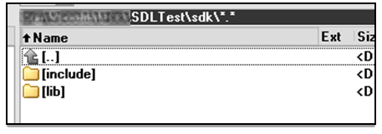
Dezarhivarea
2. Creaţi-vă un proiect implicit (Console Application) în Code::Blocks.
3. Dezarhivaţi bibliotecile SDL undeva convenabil ([directorul proiectului]/sdk, de exemplu.).
Aveţi nevoie doar de folder-ele lib şi include.

Slide 8
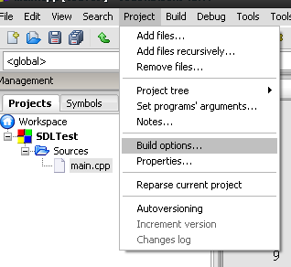
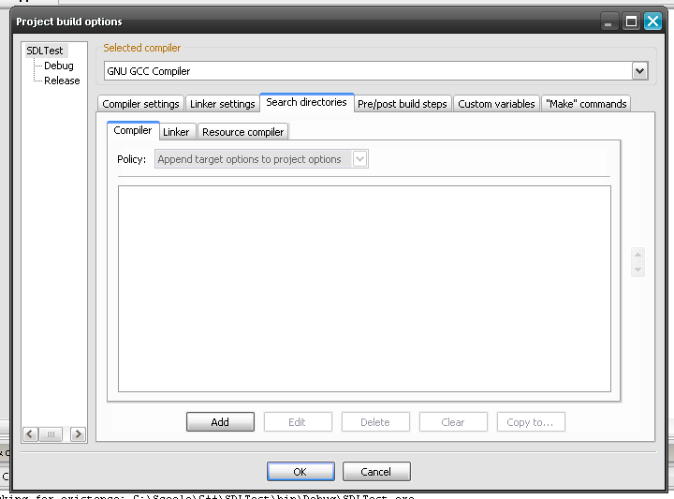
Includerea bibliotecii
3. (În Code::Blocks), Project-Build Options…
Să fie selectat proiectul, şi nu target-ul.
Search Directories-Compiler-Add
Sub Directory, scrie sdk/include.
OK.

Slide 9
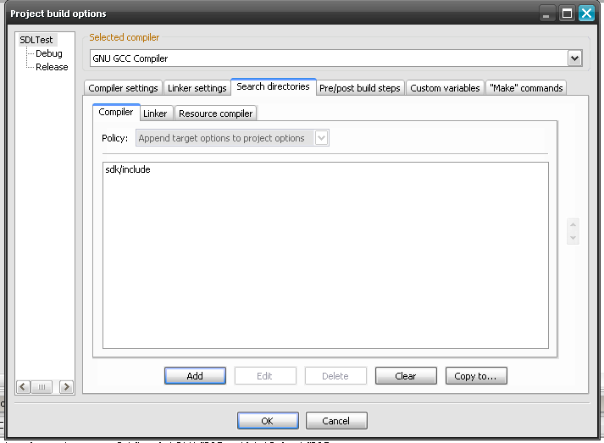
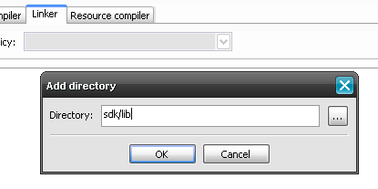
Includerea bibliotecii
Ar trebui să arate aşa:
Apoi, urmează aceiaşi paşi, dar în tab-ul Linker (nu Compiler)
La Add-Directory, vei scrie sdk/lib.

Slide 10
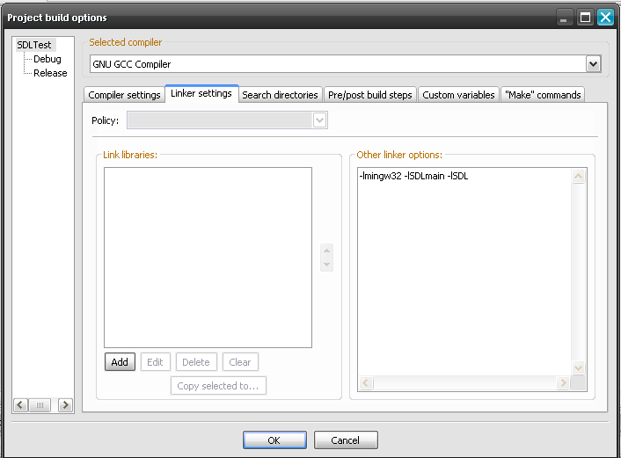
Includerea bibliotecii
Apoi, sub Linker Settings-Other linker options, vei scrie -lmingw32 -lSDLmain –lSDL
OK.

Slide 11
Includerea bibiliotecii
Ultimul pas este copierea fişierelor de tip .dll din folderul /bin din arhiva bibliotecii SDL în câteva locaţii:
Directorul în care se află proiectul
Directorul [nume proiect]/bin/Debug
Directorul [nume proiect]/bin/Release
Lângă executabilul final, oriunde va rula.

Slide 12
Instalarea bibliotecii (pe scurt)
Descărcarea bibliotecii (versiunea mingw32)
Dezarhivarea folder-elor /include şi /lib în /sdk
În Code::Blocks:
La Build Options-Search Directories-Compiler adăugăm directorul include;
La Build Options-Search Directories-Linker adăugăm directorul lib;
Sub Linker Settings adăugăm bibliotecile SDL la opţiunile linker-ului. (-lmingw32 -lSDLmain –lSDL)
Copierea fişierelor .dll lângă executabilele proiectului și în directorul proiectului.
Tot aşa puteţi proceda la instalarea majoritatăţii bibliotecilor în Code::Blocks.

Slide 13
Biblioteci adiționale (extensii)
SDL poate fi extins cu ajutorul unei multitudini de biblioteci adiționale.
Cele mai importante sunt:
sdl_image – se ocupă de încărcarea mai multor tipuri de imagini
sdl_ttf – se ocupă de afișarea textului în aplicațiile SDL
sdl_mixer – simplifică procesul de folosire a sunetului în aplicații care folosesc SDL.
Avem nevoie de versiunea compatibilă cu SDL 1.2, nu cea compatibilă cu SDL 2.0.

Slide 14
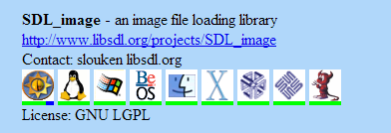
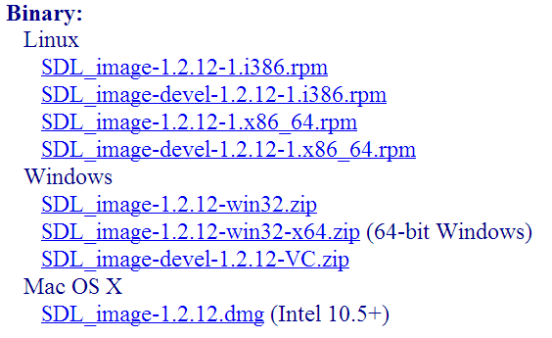
Includerea bibliotecilor adiționale
Voi arăta instalarea bibliotecii sdl_image. Instalarea altor biblioteci este foarte similară.
Navigați la http://www.libsdl.org/libraries.php.
Căutați biblioteca sdl_image.
Navigați la site-ul indicat al bibliotecii, în acest caz http://www.libsdl.org/projects/SDL_image.
Alegeți versiunea 1.2, nu 2.0.
Descărcați versiunea SDL_image-devel-1.2.12-VC.zip

Slide 15
Includerea bibliotecilor adiționale
Dezarhivați zip-ul descărcat.
Copiați /include/SDL_image.h în [directorul proiectului]/sdk/include/SDL.
Copiați /lib/[arhitecura]/SDL_image.lib în [directorul proiectului]/sdk/lib.
Copiați fișierele SDL_image.dll, zlib1.dll + libpng15-15 (pentru folosirea fișierelor .png), libjpeg-8 (pentru .jpg), etc. în toate locațiile specificate și la instalarea bibliotecii SDL.

Slide 16
Includerea bibliotecilor adiționale
În Code::Blocks, la Project-Build Options…- Linker Settings-Other linker options veți adăuga -lSDL_image după opțiunile existente.

Slide 17
Programarea cu SDL

Slide 18
Exemplu de program cu SDL
#include "SDL/SDL.h" //Header-ul SDL
int main (int argc, char* args[]){ //NEAPARAT asa.
SDL_Init(SDL_INIT_EVERYTHING); //Initializam SDL-ul
SDL_SetVideoMode(800, 600, 32, SDL_FULLSCREEN);
//initializam o fereastra 800x600x32bpp, fullscreen
//Lucru cu SDL aici...
SDL_Delay(2000);
//Va astepta 2 secunde inainte sa inchida programul
SDL_Quit(); //inchidem SDL-ul
return 0;
}

Slide 19
Cum se folosește SDL
În primul rând, fiecare proiect trebuie să aibă următoarea linie de cod inclusă:
#include "SDL/SDL.h"
Se recomandă creerea mai multor funcții care să simplifice lucrul cu SDL.

Slide 20
Termeni și concepte folosite
Axele X și Y: la fel ca la fizică/matematică/etc; X este axa orizontală iar Y este axa verticală.
Singura diferență este că originea axelor este colțul stânga-sus, iar axa Oy are orientarea în jos.
Suprafață: o suprafață este o imagine salvată în memoria RAM, ca o matrice de pixeli. Acestea se folosesc în multe locuri, semnificând orice regiune de pixeli.
Exemple de suprafețe: imaginile încărcate de pe disc, imagini generate de program, ecranul pe care se afișează jocul.
Dreptunghiul este definit de poziție (pe X și pe Y) și dimensiuni (pe X și pe Y).

Slide 21
Funcții utile
init_sdl();
Va fi apelată la începutul fiecărui program. Va inițializa SDL-ul, fereastra grafică și extensiile.
close_sdl();
Va fi apelată înainte de închierea fiecărui program. Va închide SDL-ul, va închide extensiile și va elibera suprafețele folosite.
load_image();
Această funcție va încărca o imagine dintr-un fișier.
blit_surface ();
Scopul acestei funcții este de a simplifica procesul de ‘lipire’ a unei suprafețe pe alta (de exemplu pe ecran).

Slide 22
Funcții utile
void init_sdl(bool is_fullscr){
//functia initializeaza SDL, extensiile si fereastra activa.
//Parametrul ‘bool is_fullscr’ specifica daca fereastra va fi ‘fullscreen’
SDL_Init(SDL_INIT_EVERYTHING); //initializeaza SDL; toate modulele
IMG_Init(IMG_INIT_PNG); //initializeaza sdl_image
if (is_fullscr){
screen = SDL_SetVideoMode(800, 600, 32, SDL_FULLSCREEN);
//initializeaza fereastra; 800x600, 32bpp, fullscreen
}
else{
screen = SDL_SetVideoMode(800, 600, 32, 0);
//intializeaza fereastra, 800x600, 32bpp, windowed.
}
SDL_WM_SetCaption("SDL Test", NULL);
//Evident, se poate scrie orice in locul lui "SDL Test"
}

Slide 23
Funcții utile
void close_sdl(){
//Functia pregateste programul pentru inchidere.
/*
// Aici va fi si codul care sterge toate
// suprafetele folosite in programul
// nostru.
// Fiecare linie va arata asa:
// SDL_FreeSurface(suprafata);
*/
IMG_Quit(); //inchidem sdl_image
SDL_Quit(); //inchidem SDL
}

Slide 24
Funcții utile
void close_sdl(){
//Functia pregateste programul pentru inchidere.
/*
// Aici va fi si codul care sterge toate
// suprafetele folosite in programul
// nostru.
// Fiecare linie va arata asa:
// SDL_FreeSurface(suprafata);
*/
IMG_Quit(); //inchidem sdl_image
SDL_Quit(); //inchidem SDL
}

Slide 25
Funcții utile
SDL_Surface* load_image(char* filename){
// Functia incarca o imagine dintr-un fisier intr-un obiect de tipul SDL_Surface.
// Parametrul 'char* filename' memoreaza numele fisierului si calea sa.
// (de tipul "./images/imagine.png")
// Functia va intoarce un pointer spre un obiect de tip SDL_Surface.
SDL_Surface* img_raw = IMG_Load(filename);
//Incarcam imaginea din fisier folosind sirul de caractere filename.
//Rezultatul il memoram in un obiect de tip SDL_Surface.
SDL_Surface* img_opt = SDL_DisplayFormatAlpha(img_raw);
//Optimizam suprafata incarcata si rezultatul il salvam in alt obiect.
SDL_FreeSurface(img_raw);
//Eliberam din memorie suprafata bruta.
return img_opt;
//Intoarcem spre apelant pointerul spre suprafata optimizata.
}

Slide 26
Funcții utile
void blit_surface(SDL_Surface *src, SDL_Surface *dest, int x, int y, SDL_Rect *clip){
//Functia va aplica suprafata 'src' pe suprafata 'dest', la pozitia (x, y).
//Va aplica numai dreptunghiul 'clip' din suprafata 'src'.
//Functia este de fapt un "wrapper" al functiei SDL_BlitSurface().
SDL_Rect pos;
//Un SDL_Rect are 4 campuri: x, y, w (width) si h (height)
pos.x = x;
pos.y = y;
SDL_BlitSurface(src, clip, dest, &pos);
//Aplicam suprafta.
}

Slide 27
Evenimente în SDL
Evenimentele sunt informații despre orice se întâmplă trimise programului.
Evenimentele includ:
Apăsarea sau eliberarea unei taste
Mișcarea mouse-ului sau un click
Închiderea ferestrei
Activarea ferestrei
Redimensionarea ferestrei

Slide 28
Folosirea evenimentelor în SDL
SDL_Event event; //declaram un eveniment numit x_out
/*
//Acest cod se afla in functia main(), //in bucla principala (va fi rulat la fiecare ‘frame’)
*/
while (SDL_PollEvent(&event)){
/*
//Functia SDL_PollEvent() va lua un eveniment din coada de evenimente (generata de SDL) si-l va plasa in
//parametrul care i se da (in cazul nostru x_out). Va intoarce 1 daca a fost gasit un eveniment sau 0
//daca coada de evenimente este goala.
*/
if (event.type == SDL_QUIT){ //Daca programului i se cere sa se inchida
close_sdl (); //Inchidem SDL
return 0; //Iesim din program.
}
//Pentru alte tipuri de evenimente adaugam if-uri mai jos.
}

Slide 29
Limitări ale evenimentelor
Cele mai mari limitări sunt cele care au de-a face cu tastatura și mouse-ul.
În cazul tastaturii, acestea apar când jucătorul trebuie să apese și să țină apăsată o tastă. În Windows, când o tastă este apăsată și ținută, se scrie un caracter. După aproximativ o secundă, încep să se scrie 10-20 de caractere pe secundă.
Dacă jucătorul se mișcă la apăsarea tastei „D”, el se va mișca de fapt la fiecare caracter ‘d’ scris.
Altă soluție este urmărirea evenimentelor de la taste (tastă apăsată sau tastă ridicată) și memorarea stării fiecărei taste.
Este nevoie de o modalitate pentru a afla în orice moment dacă o tastă este apăsată, făra a ne baza pe input-ul tip text (de la sistemul de operare) sau pe evenimente.
La fel, în loc să urmărim evenimentele de mișcare mouse și să ținem minte poziția acestuia, este nevoie să primim în orice moment poziția cursorului.

Slide 30
Keystates și Mousestates
Datorită dificultăților generate de folosirea evenimentelor, în SDL se pot folosi și keystates sau mousestates.
Practic, cu un apel se poate verifica starea oricărei taste sau buton de mouse, oricând programatorul are nevoie (nu doar la apăsarea sau eliberarea unei taste/buton).
Tot cu un singur apel se poate citi poziția cursorului.

Slide 31
Folosirea sistemului de keystates
Uint8 *keystate = SDL_GetKeyState(NULL);
//Aceasta linie va aparea doar o data in main().
/*
//Acest cod se afla in functia main(),
//in bucla principala (va fi rulat la fiecare 'frame')
*/
if (keystate[SDLK_F4] &&
(keystate[SDLK_RALT] || keystate[SDLK_LALT])){
//Daca utilizatorul a dat Alt+F4, inchide programul
close_sdl(); //Inchidem SDL
return 0; //Iesim din program.
}
//Un apel la SDL_PollEvent va face update-ul vectorului keystate.

Slide 32
Folosirea sistemului de mousestates
int x, y;
if (SDL_GetMouseState(&x, &y) & SDL_BUTTON(1)){
//Daca s-a dat click stanga
proceseaza_click(x, y);
}
/*
//SDL_GetMouseState ia 2 parametri pointeri spre int,
//in care va plasa coordonatele x si y ale mouse-ului.
//Va intoarce un Uint8 (un tip de int de 1 byte),
//un bitmask care memoreaza click-urile apasate in biti.
//Bitmask-ul se verifica cu macro-ul 'SDL_BUTTON(X)',
//x fiind butonul de mouse cautat.
*/

Slide 33
Cum se afișează o imagine în SDL
Se inițializează SDL și se creează fereastra (tot o suprafață, de exemplu screen).
Se încarcă imaginea într-o suprafață, de exemplu img.
Se deschide o buclă while(1).
Se șterge ecranul cu (de exemplu) SDL_FillRect(screen, &screen->clip_rect, SDL_MapRGB(screen->format, 0, 0, 0));
Cu funcția blit_surface(), se aplică suprafața cu imaginea peste suprafața ecranului. (de exemplu blit_surface(img, screen, 0, 0, NULL);
(!) Se apelează SDL_Flip() (de exemplu SDL_Flip(screen);). Acest lucru previne “pâlpâirea” (flickering) a ecranului, programatorul aplicând suprafețele în zona tampon care nu este afișată. La apelul funcției SDL_Flip(), zonele sunt inversate (‘swapped’ sau ‘flipped’) și ceea ce s-a aplicat poate fi văzut pe ecran.
Se verifică dacă se dă Alt+F4 sau dacă cere închiderea programului.

Slide 34
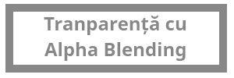
Alpha Blending
‘Alpha blending’ este un proces mai avansat de obținere a transparenței. Se împarte în 2 tipuri (‘alpha’ = nivel de transparență):
Per-surface alpha, adică un nivel de transparență setat pentru toată suprafața
Per-pixel alpha, adică fiecare pixel va avea propriul nivel de transparență. (RGBA)
Aceste tipuri nu se pot combina. În general, transparența per-pixel va fi ‘dominantă’.
Nivelul de transparență poate fi între 0 și 255 (0 fiind SDL_ALPHA_TRANSPARENT și 255 fiind SDL_ALPHA_OPAQUE.
La citirea unei imagini de tip .png cu sdl_image, transparența imaginii este păstrată, devenind per-pixel alpha.
Alpha 255
Alpha 120
Alpha 0

Slide 35
Folosirea sistemului de ‘alpha blending’
De cele mai multe ori, SDL se ocupă automat de alpha blending.
O imagine cu transparență încărcată cu sdl_image va avea transparență în program fără ca programatorul să aibă cod de scris în plus.
Totuși, în funcția load_image() trebuie folosit SDL_DisplayFormatAlpha() și nu SDL_DisplayFormat().

Slide 36
Informații în plus
http://www.libsdl.org/, site-ul oficial SDL
http://www.libsdl.org/cgi/docwiki.fcg, ‘hub’ al documentației
http://www.libsdl.org/cgi/docwiki.fcg/SDL_API, lista de funcții ale SDL-ului.
http://lazyfoo.net/SDL_tutorials/index.php, un site foarte bun de tutoriale SDL.

Slide 37
La treabă!
Remember to explore and experiment!

